Slide 1

Министерство здравоохранения Омской области
БЮДЖЕТНОЕ ПРОФЕССИОНАЛЬНОЕ ОБРАЗОВАТЕЛЬНОЕ УЧРЕЖДЕНИЕ ОМСКОЙ ОБЛАСТИ «МЕДИЦИНСКИЙ КОЛЛЕДЖ»
(БПОУ ОО «МК»)
ЦК Сестринское дело
ПМ. 02 Участие в лечебно-диагностическом и реабилитационном процессах
МДК 02.01 Сестринский уход при различных заболеваниях и состояниях
Раздел 6 Паллиативная медицинская помощь
Лекция 4. Коммуникация с пациентами, родственниками и ближайшим окружением
Специальность 34.02.01 Сестринское дело (базовая подготовка)
2 курс на базе среднего общего образования
3 курс на базе основного общего образования
3 курс очно-заочная форма обучения
Разработчик преподаватель Мельник О.Н.

Slide 2
ПЛАН ЛЕКЦИИ
1. Паллиативная помощь и страдание
2. Стадии горевания
3. Сестринские вмешательства на различных этапах адаптации пациента к психологической травме
4. Этико-деонтологические особенности общения с обречённым человеком, его родными и близкими
5. Сестринская помощь родным, переживающим потерю
6. Группы, подверженные риску сильнейшей скорби
7. Роль медсестры в оказании помощи семье, пережившей утрату
4. Стадии траура

Slide 3
Коммуникация с пациентами, родственниками и ближайшим окружением
Преподаватель: Мельник О.Н.

Slide 4
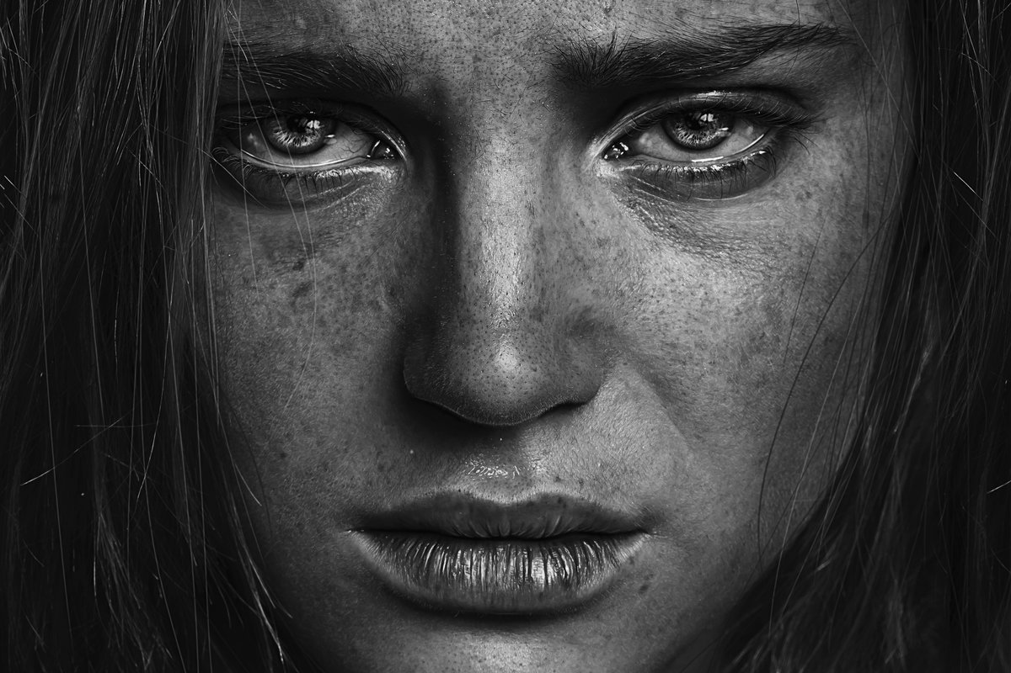
Страдание определяется как сильное трагическое переживание, связанное с событиями, которые угрожают стабильному состоянию и целостности личности
Страдание - самостоятельный феномен, и его необходимо отличать от боли или других симптомов, с которыми оно может сочетаться в силу ряда причин.
Источники страдания могут быть сгруппированы в зависимости от их природы в несколько групп:
источники физического,
психологического,
социального,
и духовного плана.

Slide 5
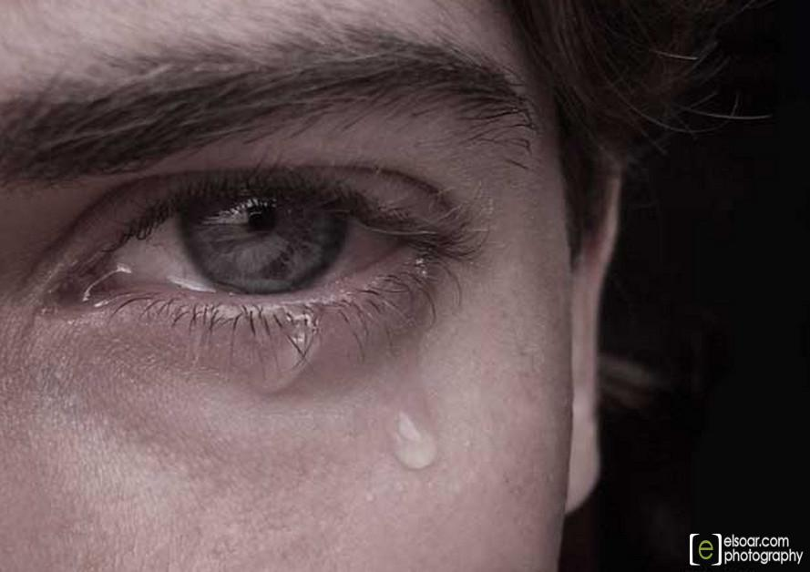
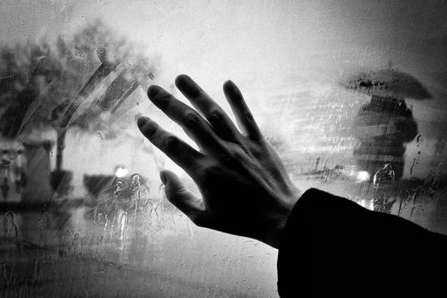
Печаль, переживание – специфическое поведение, которое появляется после потери значимого человека, органа или части тела. Оно прекращается после того, как человек смирится с этой потерей.

Slide 6
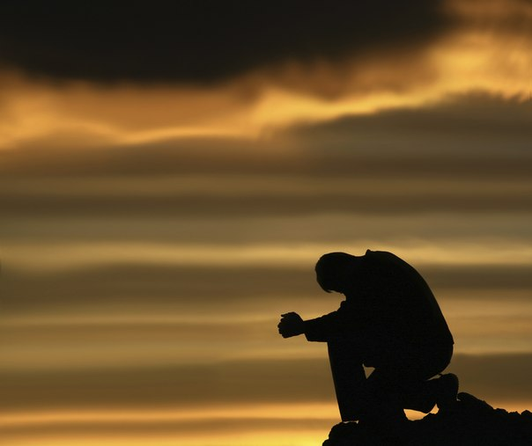
Потерей может стать утрата работы, конечности в результате ампутации, потеря возможности двигаться самостоятельно, потери зрения или слуха, потеря родного человека, потеря жизни.
Когда говорят о потере жизни, имеется в виду и тот, кто ушел, и те, кто переживает потерю близкого человека.
Жизнь – серия потерь. Естественная реакция человека на потерю – горе.

Slide 7
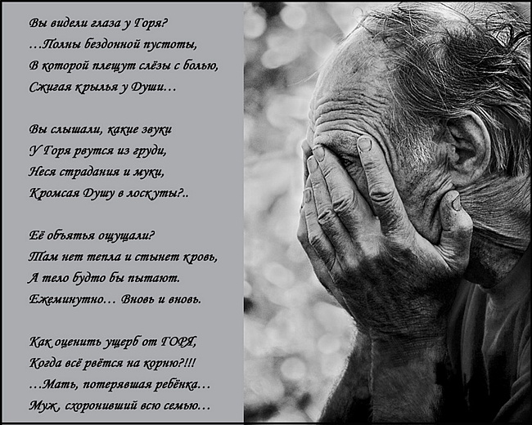
Горе – эмоциональный отклик на утрату или разлуку, проходящий несколько стадий (фаз).

Slide 8
СТАДИИ ГОРЕВАНИЯ
Умирающий:
Оцепенение, отрицание, неприятие – психологический шок, особенно если потеря внезапная. Первые мысли: «нет, не я, не может быть, это – ошибка». Может перейти в истерику. Иногда возникает желание самоизоляции.
Страх и гнев – реакция злости на себя, семью, персонал.
Обсуждение, оспаривание происходящего, попытка сделать всё немыслимое для исцеления – обратиться к целителям, богу.
Депрессия. Испытывается отчаяние, растерянность. Реально ощущается близость потери, грусть, обида. Теряется интерес к дому, окружающему, собственной внешности. Мужчины переживают данную стадию тяжелее, так как считают, что не имеют права плакать.
Принятие (измученность, смирение). Это – наиболее положительная реакция. Происходит прощание с жизнью, осознание конца.

Slide 9
СТАДИИ ГОРЕВАНИЯ
Родственники:
Отрицание.
Тоска.
Депрессия.
Вина или агрессия.
Возвращение душевного равновесия.

Slide 10
Стадии горевания
1. Стадия шока.
Ужас, эмоциональный ступор, отстраненность от всего происходящего или, наоборот, внутренний взрыв. Мир может казаться нереальным: время в восприятии горюющего может ускоряться или останавливаться, пространство — сужаться.
В сознании человека появляется ощущение нереальности происходящего, душевное онемение, бесчувственность, оглушенность. Притупляется восприятие внешней реальности, и тогда в последующем нередко возникают пробелы в воспоминаниях об этом периоде.
Наиболее выражены следующие черты:
постоянные вздохи, жалобы на потерю силы и истощение, отсутствие аппетита; могут наблюдаться некоторые изменения сознания — легкое чувство нереальности, ощущение увеличения эмоциональной дистанции с другими («как они могут улыбаться, разговаривать, ходить в магазины, когда существует смерть и она так близко»).
Обычно комплекс шоковых реакций истолковывается как защитное отрицание факта или значения смерти, предохраняющее горюющего от столкновения с утратой сразу во всем объеме.

Slide 11
Стадии горевания
2. Стадия отрицания
Человек убеждает себя и других в том, что «все еще изменится к лучшему», что «врачи ошиблись», что «он скоро вернется» и т.д.
Характерно не отрицание самого факта потери, но отрицание факта постоянства потери.
В это время человеку бывает трудно удержать свое внимание во внешнем мире, реальность воспринимается как бы через прозрачную пелену, сквозь которую сплошь и рядом пробиваются ощущения присутствия умершего: лицо в толпе, похожее па родного человека, звонок в дверь мелькнет мысль: это он. Такие видения вполне естественны, но пугают, принимаются за признаки надвигающегося безумия.
Сознание не допускает мысли о чьей-то смерти, оно сторонится боли, которая грозит разрушением, и не хочет верить в то, что собственная жизнь теперь тоже должна измениться. В этот период жизнь напоминает дурной сон, и человек отчаянно пытается «проснуться», чтобы убедиться в том, что все осталось как прежде.
Отрицание — это естественный защитный механизм, поддерживающий иллюзию о том, что мир будет меняться, следуя за нашими «да» и «нет», а еще лучше — оставаться неизменным.
Но постепенно сознание начинает принимать реальность потери и ее боль — как будто до того пустое внутреннее пространство начинает заполняться эмоциями.

Slide 12
Стадии горевания
3. Стадия агрессии.
Выражается в форме негодования, агрессивности и враждебности по отношению к окружающим, обвинении в смерти близкого человека себя, родных или знакомых, лечившего врача, и др.
Находясь на этой стадии столкновения со смертью, человек может угрожать «виновным» или, наоборот, заниматься самобичеванием, чувствуя свою вину в произошедшем.
Человек, которого постигла утрата, пытается отыскать в событиях, предшествовавших смерти, доказательства, что он не сделал для умершего всего, что мог (не вовремя дал лекарство, отпустил одного, не был рядом и т.д.). Он обвиняет себя в невнимательности и преувеличивает значение своих малейших оплошностей. Чувство вины может отягощаться ситуацией конфликта перед гибелью.
Картину переживаний существенно дополняют реакции клинического спектра.

Slide 13
Стадии горевания
3. Стадия агрессии.
Вот некоторые из возможных переживаний данного периода:
Изменения сна
Панический страх
Изменения аппетита, сопровождающиеся значительной потерей или приобретением веса
Периоды необъяснимого плача
Усталость и общая слабость
Мышечный тремор
Резкие смены настроения
Неспособность сосредоточиться и/или вспомнить
Повышенная необходимость говорить об умершем
Сильное желание уединиться
Спектр переживаемых в это время эмоций также достаточно широк; человек остро переживает утрату и плохо контролирует себя.
Однако какими непереносимыми не были бы чувства вины, ощущения несправедливости и невозможности дальнейшего существования, все это — естественный процесс переживания утраты.
Когда злость находит свой выход и интенсивность эмоций снижается, наступает следующая стадия.

Slide 14
Стадии горевания
4. Стадия депрессии.
Тоски, одиночества, ухода в себя и глубокого погружения в правду потери.
Именно на эту стадию приходится большая часть работы горя, потому что человек, столкнувшийся со смертью, имеет возможность сквозь депрессию и боль искать смысл произошедшего, переосмысливать ценность собственной жизни, постепенно отпускать отношения с умершим, прощая его и себя.
Это период наибольших страданий, острой душевной боли. Появляется множество тяжелых, иногда странных и пугающих чувств и мыслей. Это ощущения пустоты и бессмысленности, отчаяние, чувство брошенности, одиночества, злость, вина, страх и тревога, беспомощность. Типичны необыкновенная поглощенность образом умершего и его идеализация — подчеркивание необычайных достоинств, избегание воспоминаний о плохих чертах и поступках.
Память как нарочно прячет все неприятные моменты отношений, воспроизводя лишь самые замечательные, идеализируя ушедшего, усиливая этим болезненные переживания. Часто люди вдруг начинают понимать, как на самом деле они были счастливы и насколько не ценили этого.
Горе накладывает отпечаток и на отношения с окружающими. Здесь может наблюдаться утрата теплоты, раздражительность, желание уединиться.

Slide 15
Стадии горевания
4. Стадия депрессии.
Изменяется повседневная деятельность. Человеку трудно бывает сконцентрироваться на том, что он делает, трудно довести дело до конца, а сложно организованная деятельность может на какое-то время стать и вовсе недоступной. Порой возникает бессознательное отождествление с умершим, проявляющееся в невольном подражании его походке, жестам, мимике.
В фазе острого горя скорбящий обнаруживает, что тысячи и тысячи мелочей связаны в его жизни с умершим («он купил эту книгу», «ему нравился этот вид из окна», «мы вместе смотрели этот фильм») и каждая из них увлекает его сознание в «там-и-тогда», в глубину потока минувшего, и ему приходится пройти через боль, чтобы вернуться на поверхность .
Это чрезвычайно важный момент в продуктивном переживании горя.
Наше восприятие другого человека, в особенности близкого, с которым нас соединяли многие жизненные связи, его образ, пропитано незавершенными совместными делами, нереализованными замыслами, непрощенными обидами, невыполненными обещаниями.
В работе с этими связующими ниточками и заложен смысл работы горя по перестройке отношения к умершему.
Как это ни парадоксально, боль вызывается самим горюющим: феноменологически в приступе острого горя не умерший уходит от нас, а мы сами уходим от него, отрываемся от него или отталкиваем его от себя.
И вот этот, своими руками производимый отрыв, этот собственный уход, это изгнание любимого: «Уходи, я хочу избавиться от тебя...» и наблюдение за тем, как его образ действительно отдаляется, претворяется и исчезает, и вызывают, собственно, душевную боль.
Боль острого горя — это боль не только распада, разрушения и отмирания, но и боль рождения нового. Бывшее раздвоенным бытие соединяется здесь памятью, восстанавливается связь времен, и постепенно исчезает боль
Предыдущие стадии были связаны с сопротивлением смерти, а сопутствующие им эмоции носили, в основном, разрушительный характер.

Slide 16
Стадии горевания
5. Стадия принятия.
5.1.Стадия остаточных толчков и реорганизации.
На этой фазе жизнь входит в свою колею, восстанавливаются сон, аппетит, профессиональная деятельность, умерший перестает быть главным средоточением жизни.
Переживание горя теперь протекает в виде сначала частых, а потом все более редких отдельных толчков, какие бывают после основного землетрясения. Такие остаточные приступы горя могут быть столь же острыми, как и в предыдущей фазе, а на фоне нормального существования субъективно восприниматься как еще более острые. Поводом для них чаше него служат какие-то даты, традиционные события («Новый год впервые без него», «весна впервые без пего», «день рождения») или события повседневной жизни («обидели, некому пожаловаться», «на его имя пришло письмо»).
Постепенно появляется все больше воспоминаний, освобожденных от боли, чувства вины, обиды, оставленности.

Slide 17
Стадии горевания
5. Стадия принятия.
5.2.Стадия «завершения».
Описываемое нами нормальное переживание горя приблизительно через год вступает в свою последнюю фазу. Здесь горюющему приходится порой преодолевать некоторые культурные барьеры, затрудняющие акт завершения (например, представление о том, что длительность скорби является мерой любви к умершему).
Смысл и задача работы горя в этой фазе состоит в том, чтобы образ умершего занял свое постоянное место в семейной и личной истории, семейной и личной памяти горюющего, как светлый образ, вызывающий лишь светлую грусть.
Продолжительность реакции горя, очевидно, определяется тем, насколько успешно человек осуществляет работу горя, то есть, выходит из состояния крайней зависимости от умершего, вновь приспосабливается к окружающему, в котором потерянного лица больше нет, и формирует новые отношения.

Slide 18
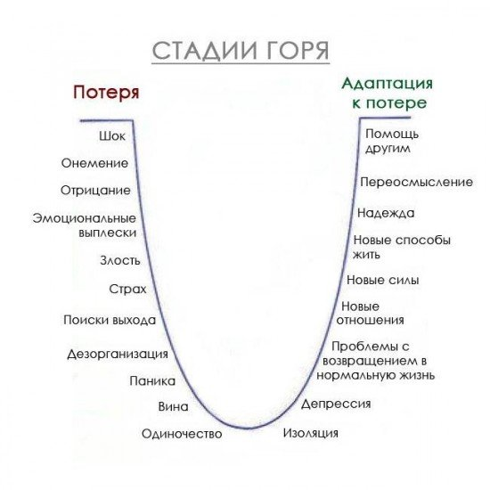

Slide 19
Задачи работы горя.
Проходя по определенным стадиям переживания, горевание выполняет ряд задач (по Г. Уайтеду):
1.Принять реальность потери, Причем не только разумом, но и чувствами.
2.Пережить боль потери. Боль высвобождается только через боль, а это значит, что не пережитая боль потери рано или поздно все равно проявится в каких-либо симптомах, в частности в психосоматических.
3.Создать новую идентичность, то есть найти свое место в мире, в котором уже есть потери. Это значит, что человек должен пересмотреть свои взаимоотношения с умершим, найти для них новую форму и новое место внутри себя.
4.Перенести энергию с потери на другие аспекты жизни. Во время горевания человек поглощен умершим: ему кажется, что забыть о нем или перестать скорбеть равносильно предательству, На самом деле возможность отпустить свое горе дарует человеку чувство обновления, духовного преображения, переживание связи с собственной жизнью.
Человек должен принять боль утраты. Он должен пересмотреть свои взаимоотношения с умершим и признать изменения своих собственных эмоциональных реакций.

Slide 20
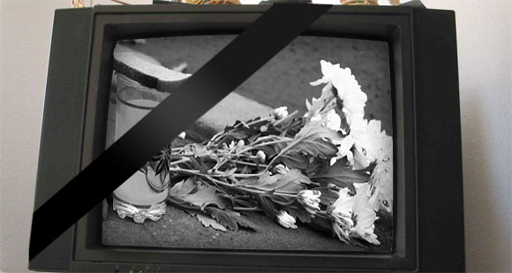
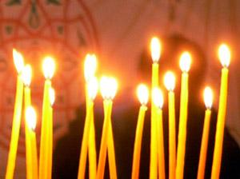
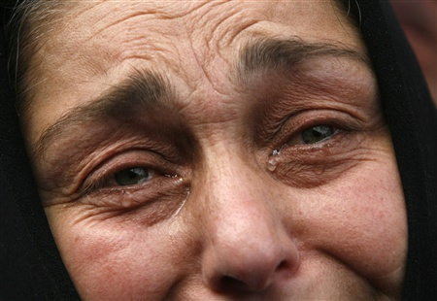
Траур – обряды и традиции, которые помогают человеку справиться с горем.

Slide 21
СТАДИИ ТРАУРА
Облегчение (несколько дней) – следует непосредственно за смертью. Чувство нереальности и оглушения.
Ослабление напряжения (около 3 недель) – разрешение практических проблем (например, исполнение завещания, вопросы страховки).
Отказ (3 – 4 месяца) – ощущение покинутости, неуверенности, жалости к себе и самокритика.
Воспоминания (1 – 15 месяцев) – попытка снова воспроизвести радостные чувства и события прошлого. Возможны визуальные и слуховые галлюцинации, попытки суицида.
Начало новой жизни – интенсивные занятия домом, хобби, встречи с друзьями, но дни рождения и праздники ещё болезненны.

Slide 22
4 задачи траура
1) признать факт потери;
2) пережить боль потери;
3) обустроить окружение, в котором усопший отсутствует
4) эмоционально выстроить иное отношение к умершему и продолжать жить

Slide 23
БЛАГОДАРЮ
ЗА
ВНИМАНИЕ

